Slide 1
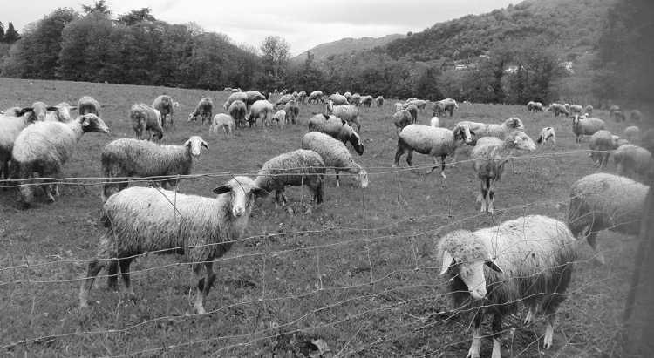
Laboratorio di Pedagogia Generale
Transumanza Umana e Outdoor Education 24 Novembre 2017
Cielo a pecorelle… Educazione a catinelle!
Gruppo 2 : Le pecore nell’ovile
61 Gramiccia Francesca francesca.gramiccia1998@gmail.com
302 Guerrisi Antonella ant.guerrisi@stud.uniroma3.it
28 Hykava Mar’yana mar.hykava@stud.uniroma3.it
62 Mastrogiacomo Eleonora elemastro1998@gmail.com
273 Menga Sara menga.sara@tiscali.it
F. Gramiccia

Slide 2
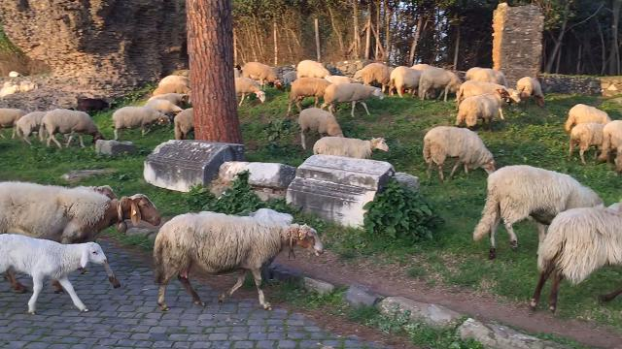
Peculiarità della pastorizia urbana e periurbana
Necessità dei paesi europei di avere una network sui percorsi di valorizzazione della transumanza
Ruolo positivo della pastorizia nella manutenzione del territorio
Rapporto tra pastorizia transumante e città, quale luogo privilegiato di scambio e di mercato per i beni di alto valore come latte, formaggi e carne
Problema generazionale
Valorizzazione
della transumanza
Formazione adeguata per le nuove generazione
Intervento da parte delle istituzioni per risolvere problemi concreti, valorizzare la pastorizia e migliorare la qualità della vita dei pastori
Reperimento dei pascoli attraverso la banca delle terre agricole e le convenzioni pubbliche
In questo contesto è possibile parlare anche di transumanza umana cioè entrare nell’ottica di un attraversamento di luoghi naturali ricchi di storia e cultura e prendere coscienza che questi ambienti hanno bisogno di essere valorizzati
Dare visibilità alla produzione e valorizzare il contenuto artigianale
Scambio continuo tra contesto scolastico e naturale al fine di favorire un avvicinamento positivo del bambino a questo mondo, avendo modo di conoscere il ciclo vitale degli animali e l’origine dei cibi
Fonte: Seminario di Pastorizia Urbana e Periurbana - Roma 24 Novembre 2017
Antonella Guerrisi

Slide 3
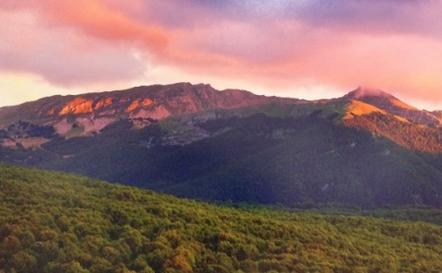
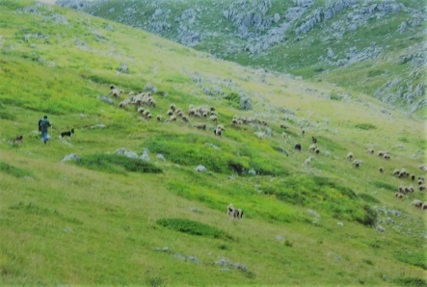
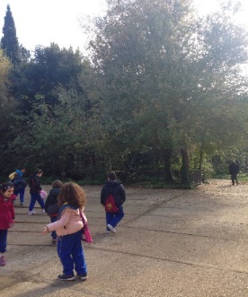
Un sentiero verso… la (ri)scoperta della propria terra
Roma, 24 Novembre 2017 Cartiera Latina
Recupero del valore ambientale e della sua biodiversità
I nuovi maestri devono insegnare ai bambini l’importanza del rispetto dell’ambiente…
COME?
Attraverso un viaggio di vita alla scoperta della natura e del suo funzionamento. Gli occhi dei bambini devono godere della realtà naturale che circonda il loro mondo, e portare i loro sensi alla ricoperta della vera essenza della natura.
OBIETTIVI
Conservazione
Rispetto
Ridare vita ad una cultura della pastorizia… ormai dimenticata dall’uomo
Esperienza
«IL PARCO HA IL COMPITO DI CONSERVARE VALORI GENERATI DAL RAPPORTO STRAORDINARIAMENTE ESEMPLARE, TRA NATURA E PRESENZA DELL’UOMO..» Un parco unico al mondo, Parco regionale dell’Appia Antica
«I bimbi… riconoscono il profumo della corteccia, apprezzano il tepore del Sole, sguazzano allegramente nelle pozzanghere, scoprono le meraviglie della natura…» Sandra Chistolini in ‘’Pedagogia della Natura’'
Mar’yana Hykava

Slide 4
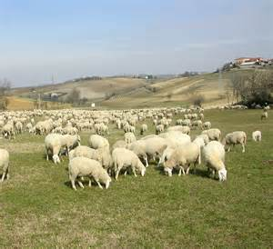
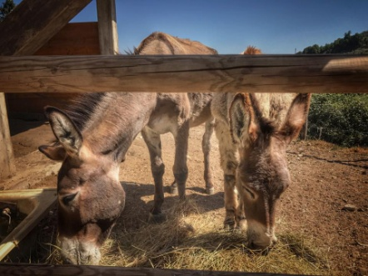
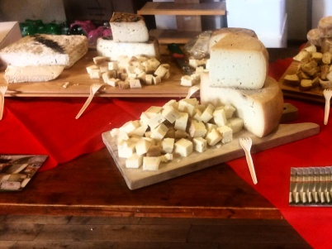
LA SCUOLA NELLA FATTORIA
Il caposaldo dell’ Outdoor Education è il rapporto quotidiano tra i bambini e la natura. E’ importante svolgere con i bambini delle attività in ambienti stimolanti e motivanti,promuovendo il gioco come fonte di apprendimento e come strumento per interagire con l’ambiente. Ovviamente il gioco non viene inteso soltanto come attività ludica,bensì anche e soprattutto come mezzo per compiere esperienze dirette e sperimentare cose nuove.
Nella fattoria i bambini possono:
⋆Giocare,imparare e crescere allo stesso tempo;
⋆Prendersi cura delle piante e degli animali;
⋆Osservare e conoscere diversi animali da fattoria;
⋆Partecipare a laboratori appositi per le attività produttive della fattoria(es. fare il pane o il formaggio);
⋆Fare merenda con i prodotti provenienti esclusivamente dalla fattoria;
⋆Fare degli incontri con agricoltori e allevatori per recuperare l’importanza del rapporto tra uomo e natura;
Fonti:
⋆Libro ‘’Pedagogia Della Natura’’- Sandra Chistolini.
Obiettivi:
⋆Fornire delle esperienze e delle conoscenze per valorizzare l’ambiente;
⋆Favorire interesse e rispetto per l’ambiente;
⋆Sollecitare l’autostima e l’autocontrollo del bambino;
⋆Stimolare il senso di responsabilità;
Proposta di educazione per bambini della scuola dell’infanzia
Eleonora Mastrogiacomo

Slide 5
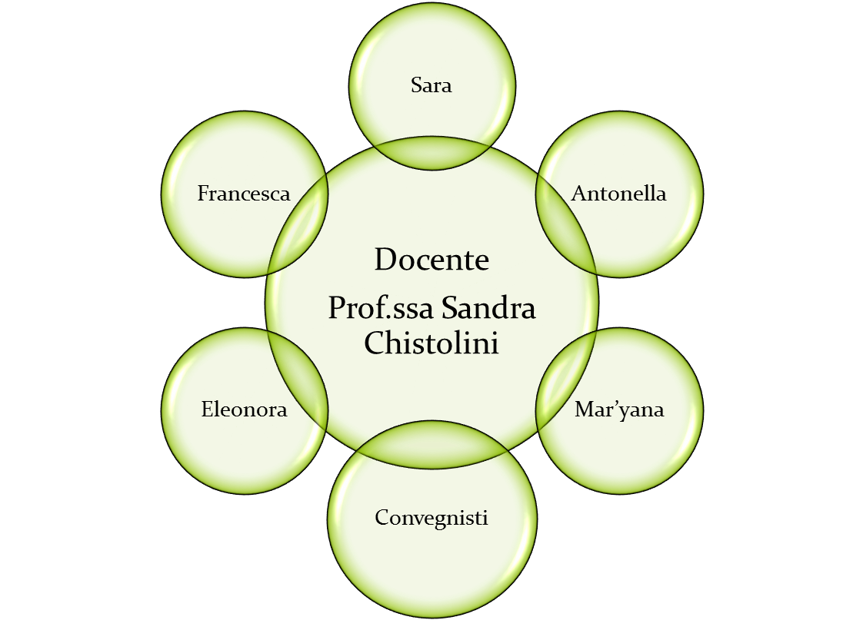
M.I.T.E.
Multiple Interaction Team Education
Sara Menga
ABILITà
Raccolta dei dati emersi in sede seminariale;
Elaborazione e riflessione sulle informazioni;
Collaborazione tra compagni e docente
EFFETTI
Sensibilizzazione sull’ attuale emergenza della pastorizia, presentazione degli strumenti utili allo sviluppo di una rete d’intervento sul territorio.
MEZZI
Appunti
Smartphone
Fotocamera
Sito www.sandrachistolini.it
Email
Skype
Whatsapp
PowerPoint
NUOVE CONOSCENZE
Definizione del ruolo sociale e culturale del pastore e panoramica sulle realtà che agiscono nel territorio regionale
RISULTATI
Il gruppo si ritiene soddisfatto della collaborazione con la docente e per aver partecipato attivamente al confronto tra i convegnisti. Infine per l’ opportunità di approccio a strumenti funzionali ed efficaci.

